Slide 1
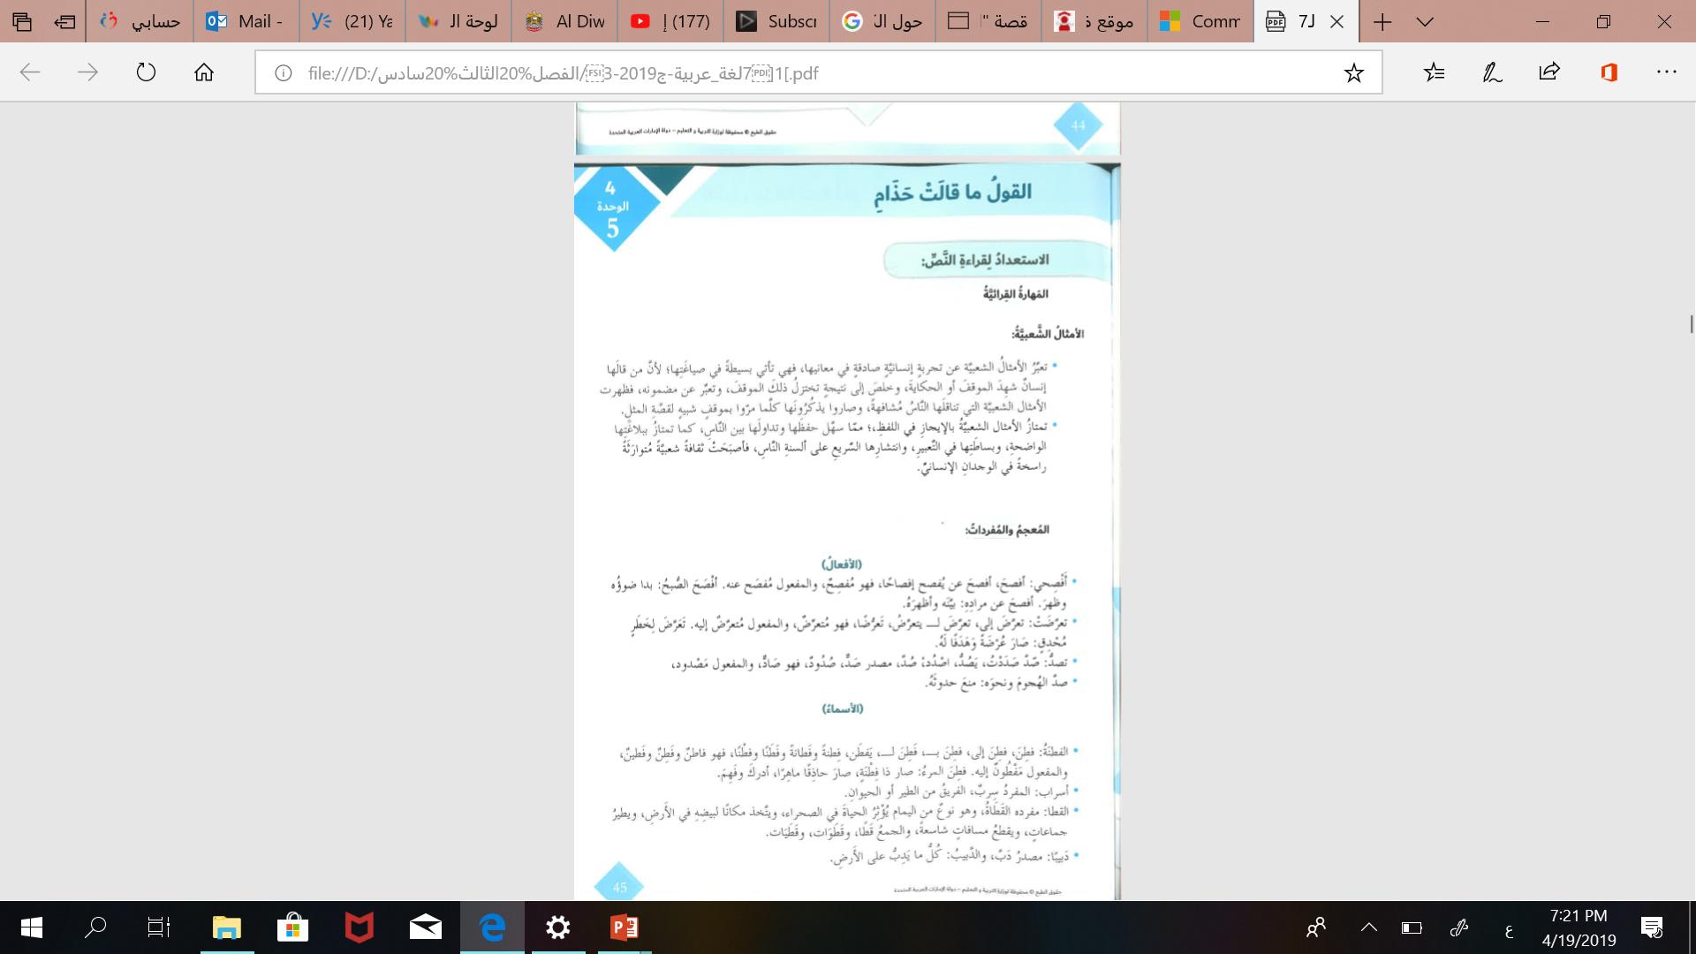

Slide 4
نواتج التعلم
أن
تحدد المتعلمة المعنى الإجمالي للنص الأدبي موضحًا الفكر الرئيسة والحزئية فيه
تحدد المتعلمة علاقات التضاد والترادف بين الكلمات
تستخدم المتعلمة الكلمات الجديدة في سياقات تفسر معناها
تتعرف المتعلمة الأمثال الشعبية، ودورها في نقل جانب من تراث اللغة وأهلها

Slide 5
أنشطة ما بعد قراءة النص
اختر الإجابة الصحيحة مما يأتي
1- كانت ((حذام بنت الريان)) تقدم لأفراد قبيلتها
الذكاء والفطنة
النصح والمشورة
الخير والفائدة
2- كانت ((حذام)) تخرج كل يوم قبيل شروق الشمس:
لأنها تحب ساعات الفجر الجميلة
لأنها تراقب الأعداء المهاجمين
للاطمئنان على زوجها ((لجيم بن مصعب))
3- يضرب مثل القول ما قالت حذام عند:
قبول نصيحة القائل
مهاجمة العدو للقبائل
ورد اسم قبيلة ((حذام)) في أحاديث المجالس

Slide 6
ما الفكرة العامة للنص السابق؟
......................................................
......................................................
الصدق في القول، والدقة في نقل الخبر
هناك دروس مستفادة من حكاية((حذام)) وقومها.أعد قراءة القصة:واكتب درسين يمكن أن يستفيدهما القارئ من هذه الحكاية
1- النصح بما يعود على الفرد بالخير والفائدة
2- الصدق في نقل الكلام
3- لولا فطنة وذكاء حذام لاستطاع الأعداء القضاء عليهم
......................................................
......................................................

Slide 7
كيف تصف الإنسان الذي يحب الطبيعة ويأنس بها؟
......................................................
......................................................
ينعم محبوا المناظر الطبيعية بالنشاط الدائم يوميًا، والإنسان المحب للطبيعة يكون أكثر ذكاءً
كيف وظفت ((حذام)) الطيران المبكر للقطا في إثبات وجهة نظرها
بأن طيور القطا كسولة تحب النوم إلى ما بعد شروق الشمس
وهي تخاف من دبيب حوافر الفرسان لأنها تظن بأنهم يسعون لاصطيادها
......................................................
......................................................
اجتمعت أسباب مختلفة لانتصار قوم حذام على أعدائهم في المرة الثانية أيضًا. اذكرها
بفضل ذكاء وفطنة حذام التي نصحتهم باقتراب العدو، واستطاع القوم أن يتصدوا له
......................................................
......................................................

Slide 8
حول لغة النص
كثيرًا ما يساعدنا السياق في فهم الكلمات التي لا يعرف معناها.
استخدم السياق لتحديد الكلمات التي تحتها خط فيما يأتي:
1- فدافع فرسانها عن قبيلتهم، وصدو المهاجمين ببسالةٍ
بسرعة
بشجاعة
بارتباك
2- فيكونوا في مأمن في أعلى الجبل، بينما يتفرغ الفرسان للمهاجمين عند السفح
أسفل الجبل
أعلى الجبل
الكهف
3- أيستدعي الأمر أن نوقظ القبيلة في هذا الوقت المبكر، وأن نستنفر فرسان القبيلة
أن نطلب منهم أن يفروا بأهلهم بعيدًا
أن نطلب منهم أن يحرسوا القبيلة
أن نطلب منهم الاستعداد والتأهب

Slide 9
2- هات من إنشائك تركيبًا يشبه النمط الآتي:
ماكانت لتغادر أعشاشها لولا أنها سمعت دبيبًا مخيفًا
......................................................
......................................................
ما كانت الحياة جميلة لولا وجود الأصدقاء
3- استخدم التركيبين الآتيين في جملتين من إنشائك:
1- بنسائم الصبح اللطيفة
......................................
أشعر بجمال الحياة وأستمتع بنسائم الصبح اللطيفة
2- على أهبة الاستعداد
.................................
جنودنا المرابطين في اليمن على أهبة الاستعداد

Slide 10
1- ما العبارة التي لم تأت على المجاز
منظر الصبح الرائع وهو ينثر أشعته المضيئة
ينثر الفلاح البذور على التربة الخصبة
ينثر الفنان الفرح والسعادة في قلوب الناس
2- ماهو الفعل الذي يحمل مجازًا مما تحته خط في العبارات الآتية
تحلق في سماء الصحراء التي يلفها السكون
بدت خيول الأعداء يلفها غبار الصحراء
تناولت شطيرتي التي يلفها ورق خاص
الفعل يلفها

Slide 11
حول قارئ النص
1- عرف عن حذام دقتها في نقل الاخبار. تحدث عن أهمية هذه الصفة
ووضح النتائج التي تترتب عليها عن عدم الدقة في نشر الأخبار؟
وأي الأمرين أكثر انتشارًا في زمننا هذا؟ الدقة أم عدم الدقة في نشر الأخبار
ناقش زملاءك في ذلك.
2- تحدث مع زملائك عن رأيك في قصة حذام وهل أعجبتك قصص الأمثال؟ وضح

